Slide 1
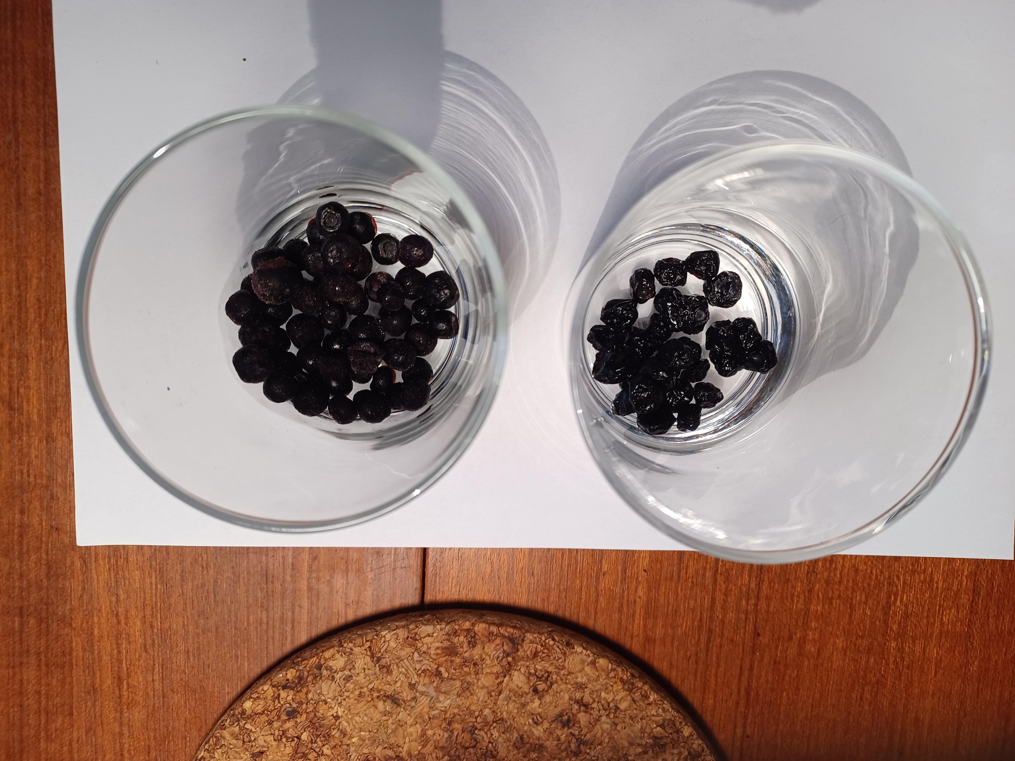
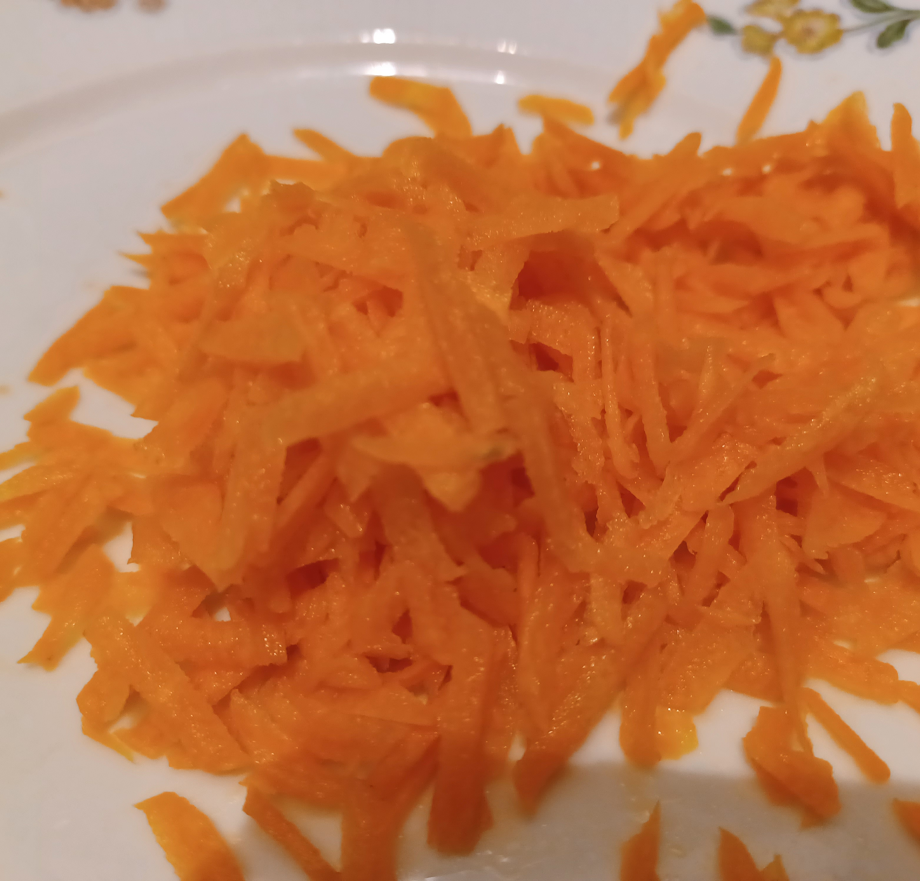
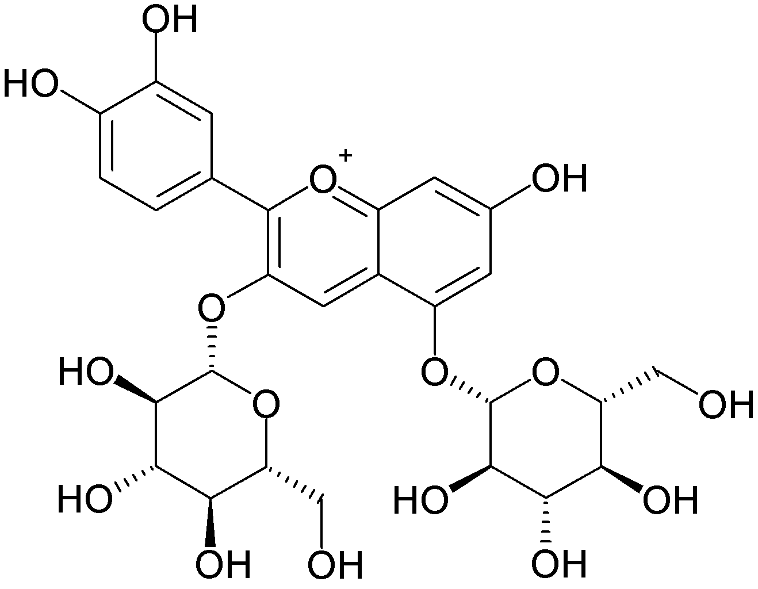
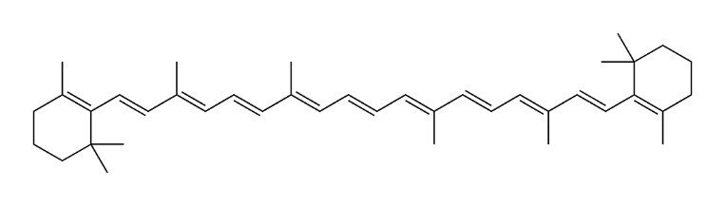
Löslighet i av färgerna i blåbär och morot
Är molekylerna mest lika vatten eller fett?
β-karoten
Cyanidin-3,5-glukosid (en antocyanin)

Slide 2
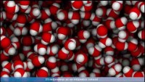
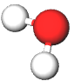




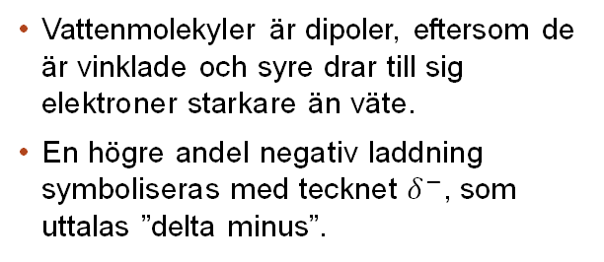












Vatten hålls ihop av vätebindningar
Vattenmolekyler är dipoler, eftersom de är vinklade och s$\text{yre} \text{drar} \text{till} \text{sig} \text{elektroner} \text{starkare}\text{ ä}\text{n} \text{v}\text{ä}\text{te}\text{. }$
$\text{En} \text{h}\text{ö}\text{gre} \text{andel} \text{negativ} \text{laddning} \text{symboliseras} \text{med} \text{tecknet} δ^{−}$, som uttalas ”delta minus”.
Olika ändar av dipoler attraherar varandra.
Vätebindning är en stark sorts dipol-dipolbindning.
Vätebindning
$$δ^{+}$$
$$δ^{+}$$
$$δ^{−}$$
$$δ^{−}$$
$$δ^{+}$$
$$δ^{−}$$
$$δ^{+}$$
$$δ^{−}$$
$$δ^{+}$$
$$δ^{−}$$
$$δ^{+}$$
$$δ^{−}$$
$$δ^{−}$$
$$δ^{+}$$
$$δ^{+}$$
$$δ^{−}$$

Slide 3
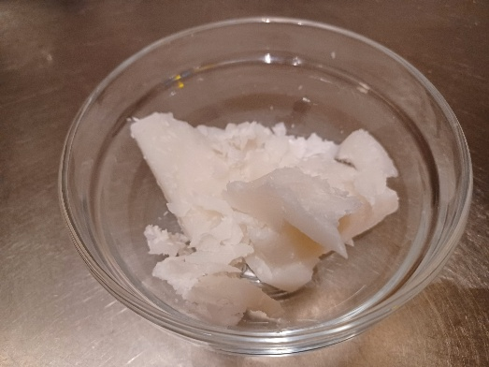
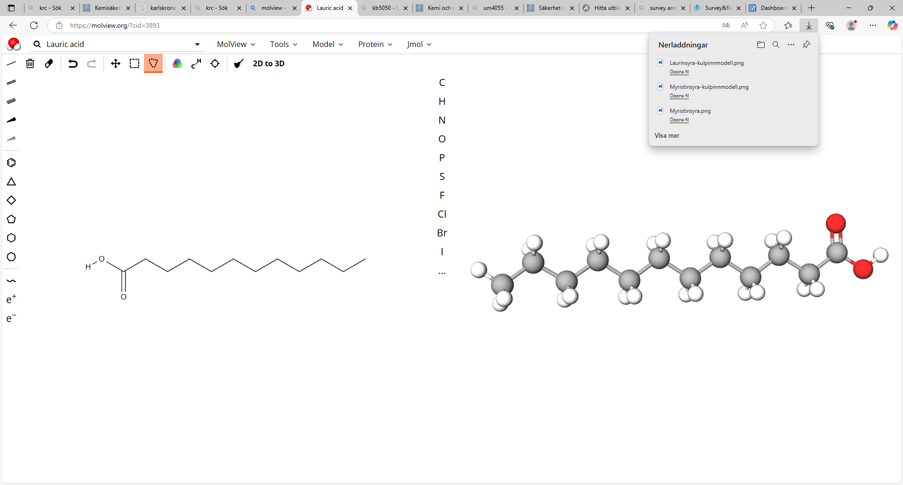
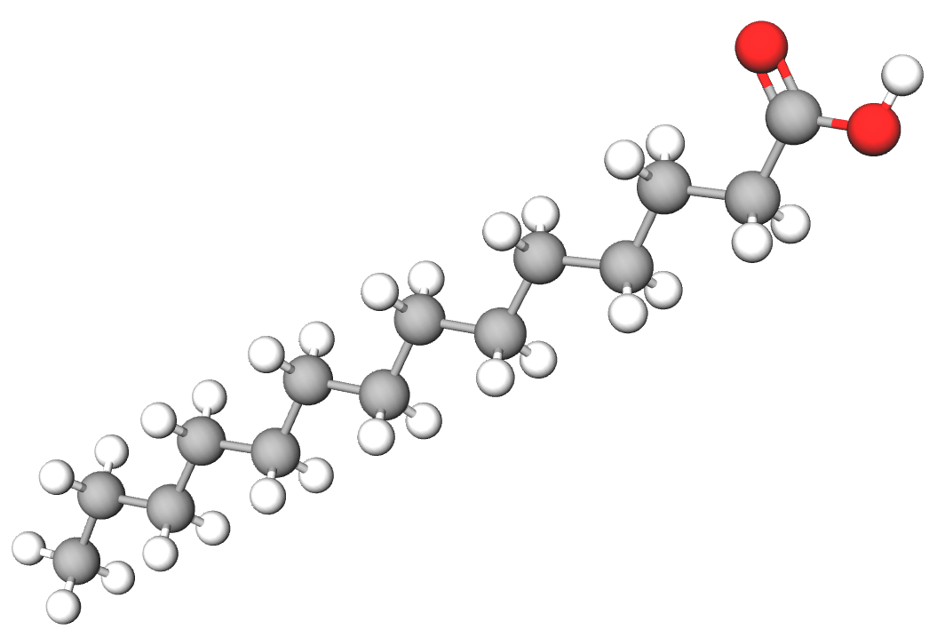
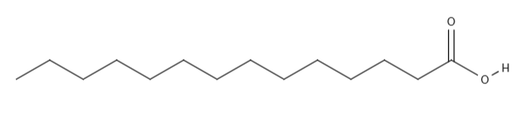
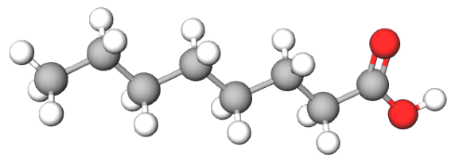
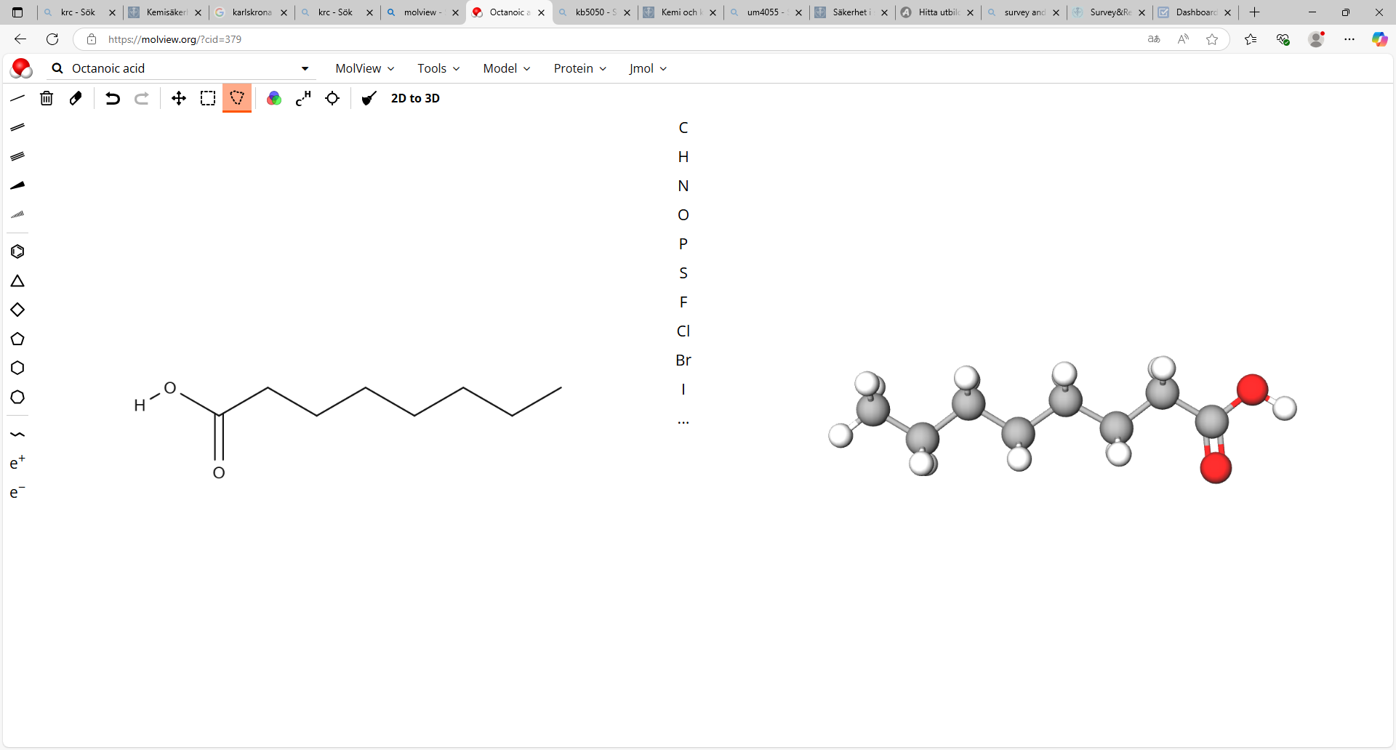
Kokosfett hålls ihop av vdW-krafter
Kokosfett innehåller fettsyrorna laurinsyra (C₁₂H₂₄O₂), myristinsyra (C₁₄H₂₈O₂) och oktansyra (C₈H₁₆O₂).¹
Största delen av molekylerna är opolära kolväten.
Kokosfett hålls huvudsakligen samman av van der Waalskrafter (vdW).
¹CAS 8001-31-8 Coconut Oil - Alfa Chemistry

Slide 4
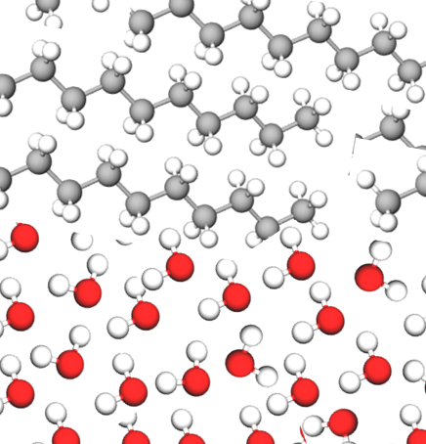
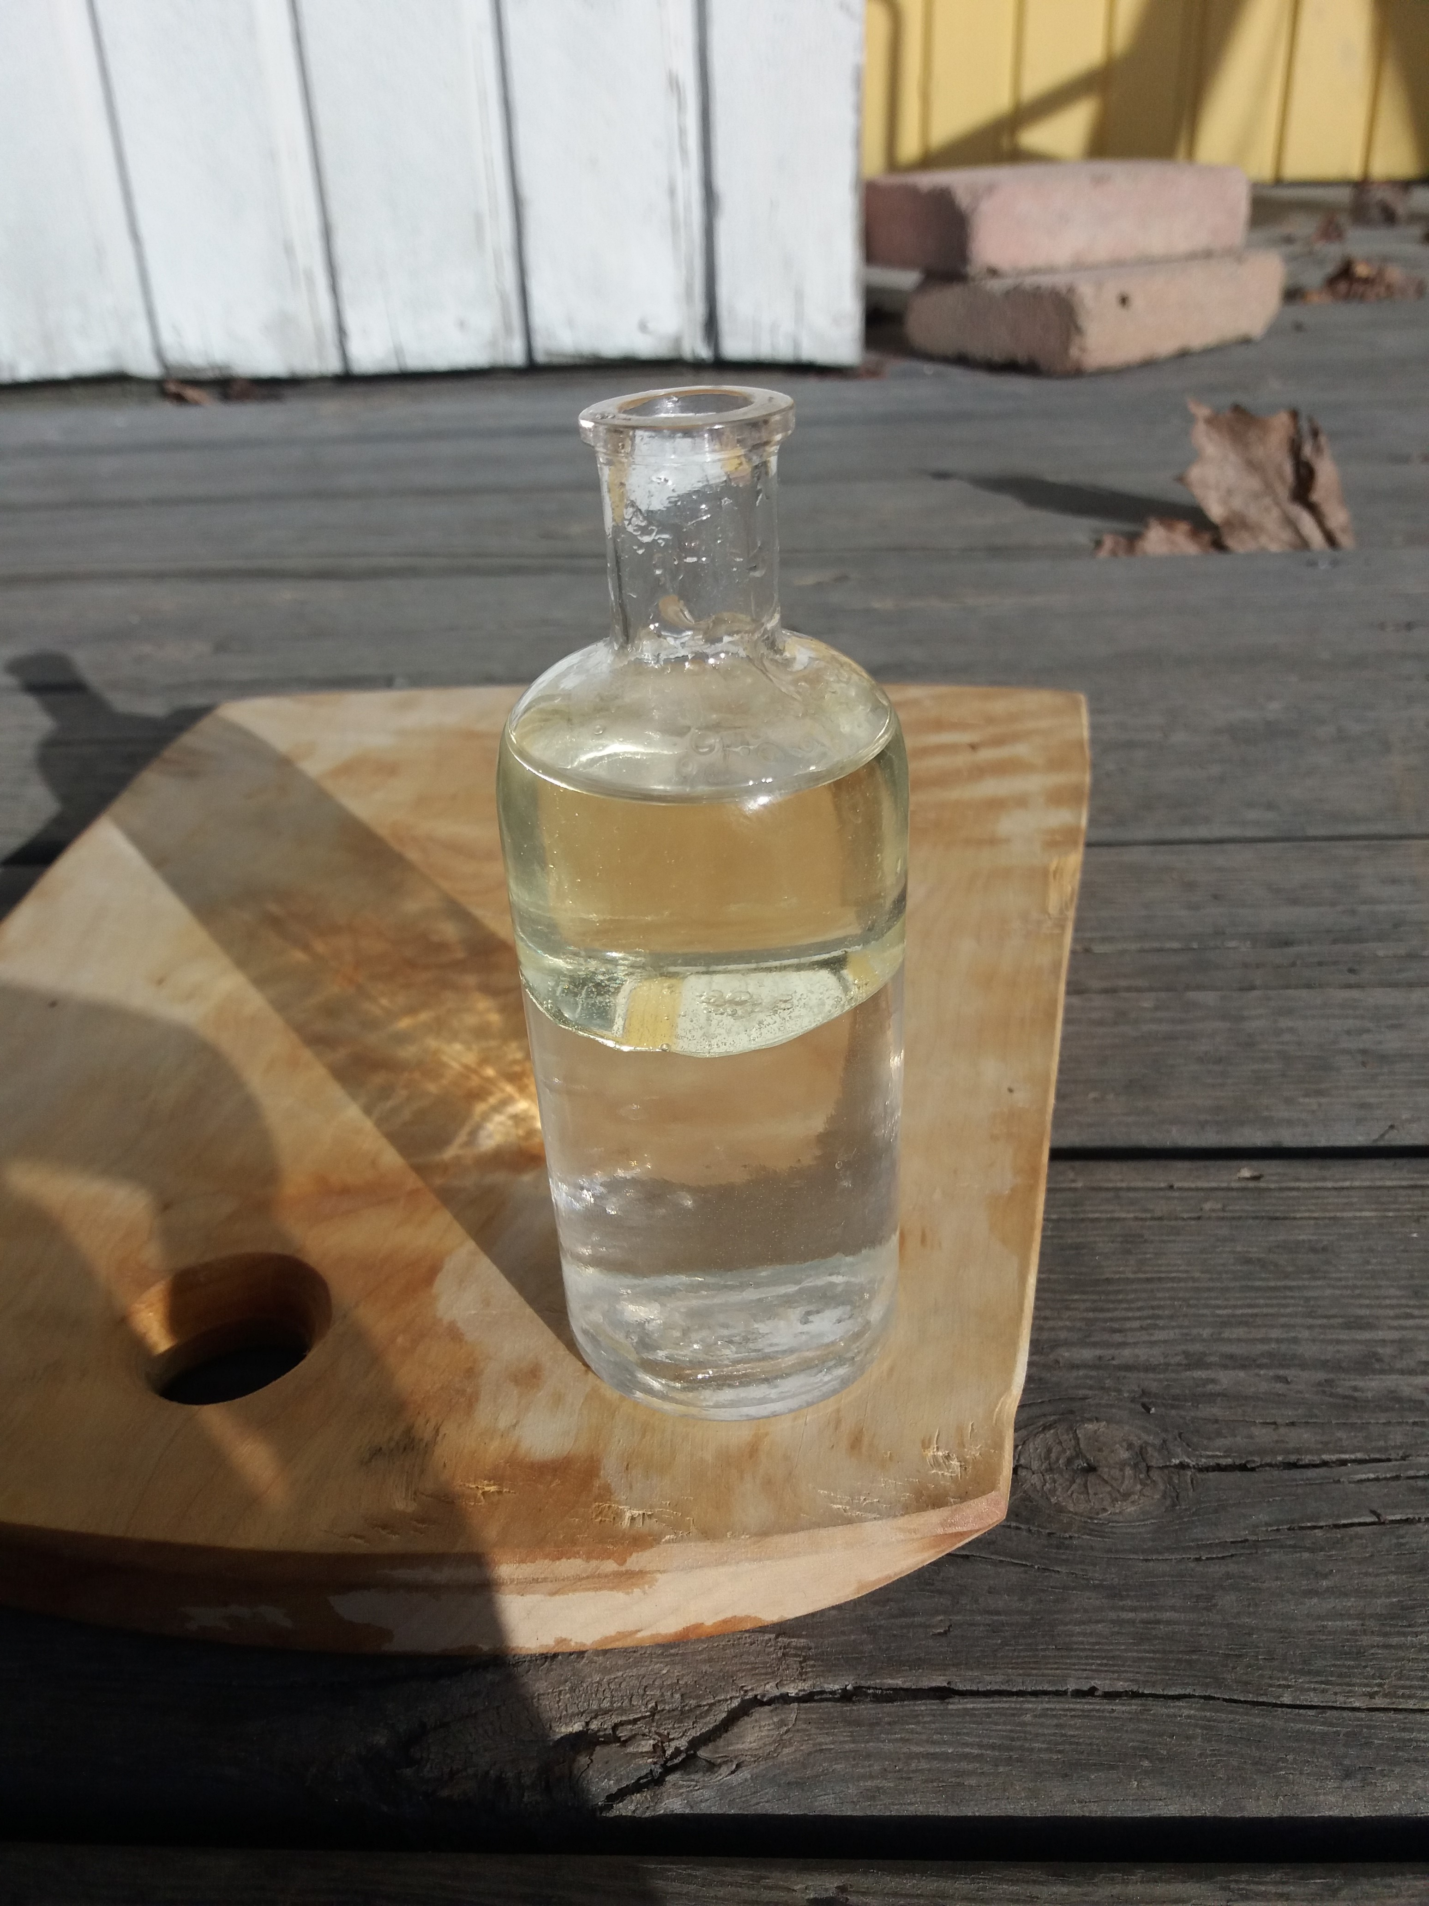

Vatten och olja löser sig inte
Ämnen som löser sig i vatten kallas hydrofila, som betyder vattenälskande.
Ämnen som inte löser sig i vatten kallas hydrofoba, som betyder att de skyr vatten.

Slide 5
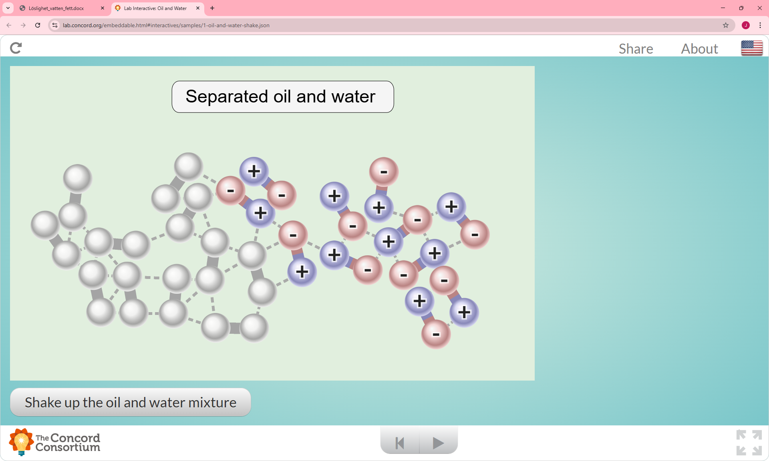
Animering av olja och vatten
Länk till animering

Slide 6


Entalpiförändring, ΔH
Entalpi (H) är ett mått på energin som finns lagrad i ett ämne. Den består av kemisk energi omsätts när kemiska bindningar bildas och bryts och termisk energi (värmeenergi) som handlar om partiklars rörelse.
Exoterm reaktion, $∆H<0$
Endoterm reaktion, $∆H>0$
Reaktanter
Värme avges
Produkter
Entalpi, H
Entalpi, H
Produkter
Reaktanter
Värme upptas
Reaktionens riktning
Reaktionens riktning

Slide 7

Vad händer när ämnen löser sig?
Bindningarna mellan partiklarna i lösningsmedlet bryts. Då går det åt energi.
Bindningar mellan partiklar i ämnet som ska lösas bryts. Då går det åt energi.
Nya bindningar bildas mellan de två ämnena. Då frigörs energi.
Om mer energi totalt sett frigörs än vad som går åt är reaktionen exoterm.
+
1
Lösningsmedel
Entalpi, H
2
3
Ämne
$$∆H<0$$
Lösning
Reaktionens riktning

Slide 8
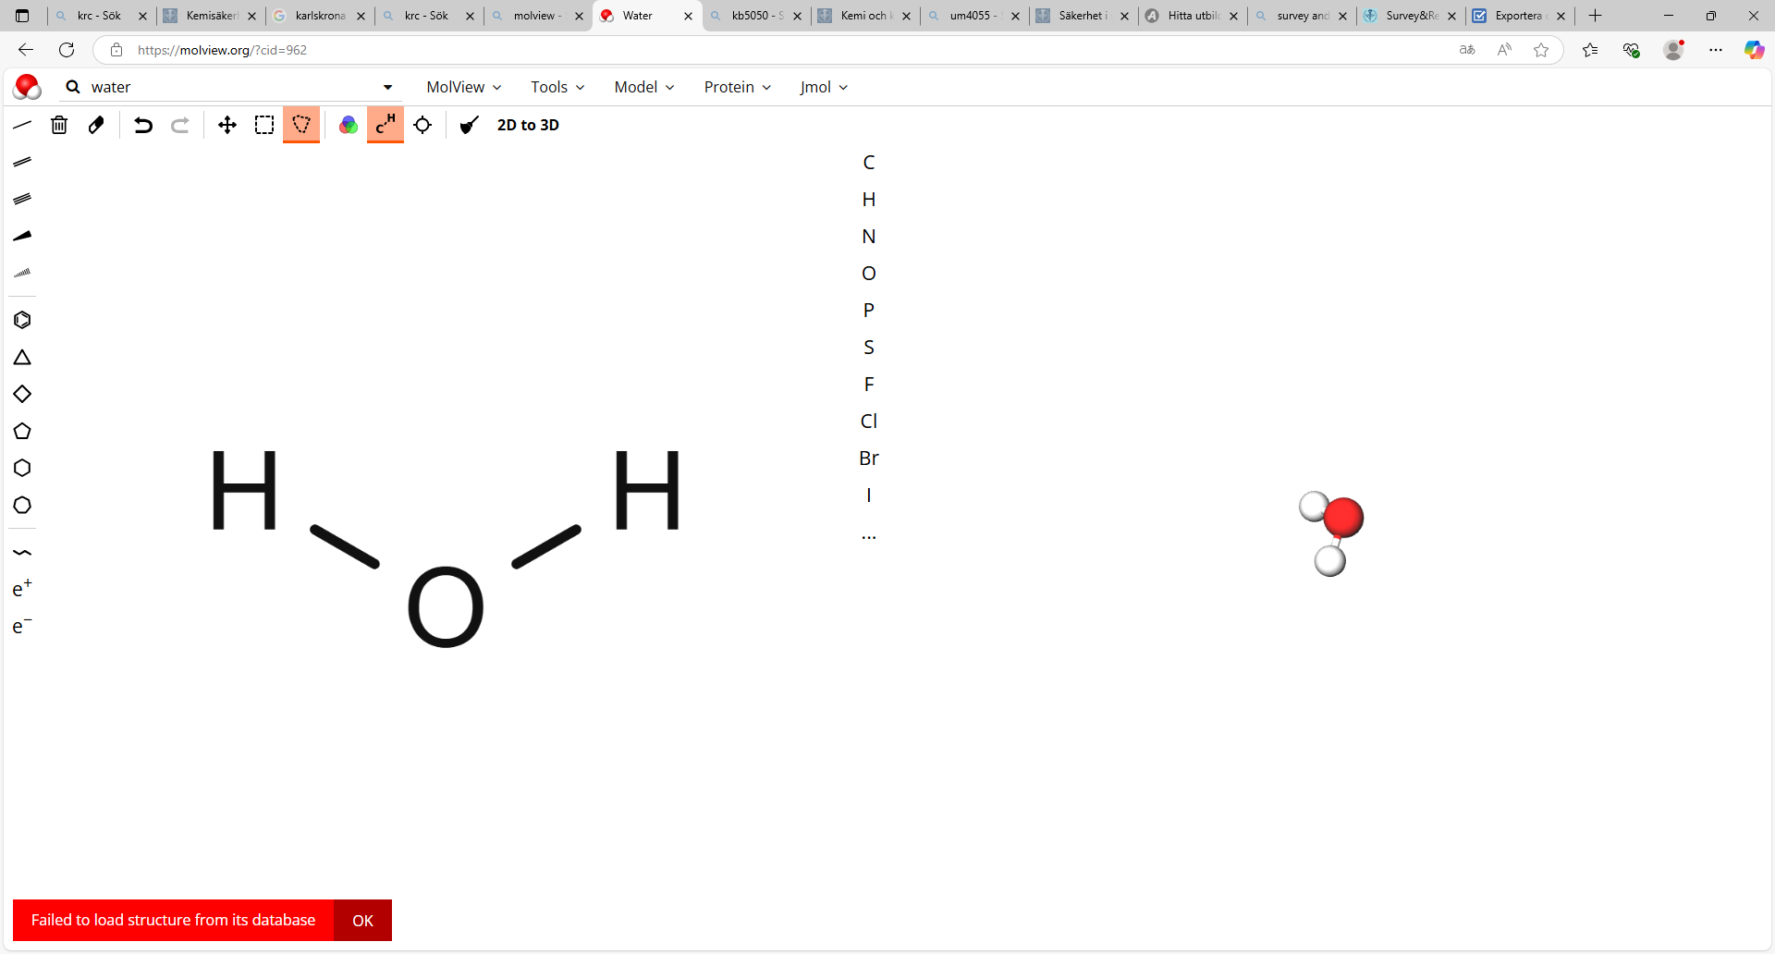
Hur löser sig färgerna från blåbär och morot?
β-karoten har lättast att lösa sig i kokosfett med van der Waalskrafter.
Cyanidin-3,5-glukosid har lättast att lösa sig i vatten med vätebindningar.

Slide 9
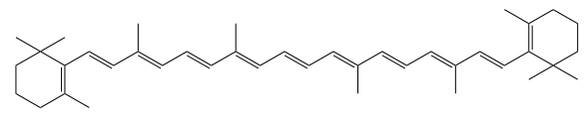
Löslighet kan anges i g/liter
Exempel på lösligheten för två olika ämnen.
Ämne | Cyanidin-3,5-glukosid | Karotener
Skelettformel
Löslighet i vatten | 4,5 g/liter | 0,0006 g/liter

